Slide 1
Rutinní zdravotnická statistika
A JEJÍ využití pro hodnocení zdravotního stavu obyvatelstva

Slide 2
Ukazatele pro hodnocení zdravotního stavu
Obyvatelstvo
Zdravotní stav
Síť a činnost zdravotnických zařízení
Pracovníci ve zdravotnictví
Ekonomické údaje

Slide 3
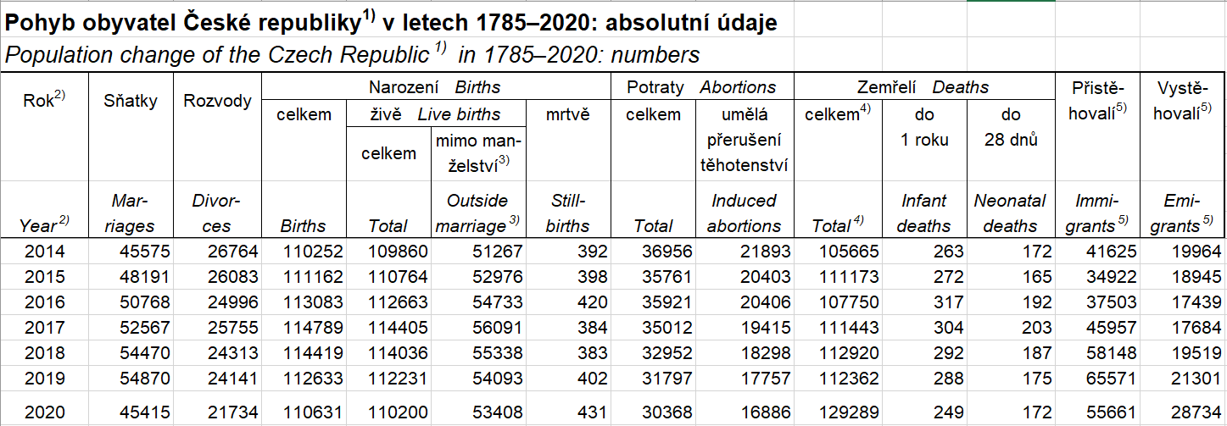
Absolutní ukazatele
Pohyb obyvatelstva

Slide 4
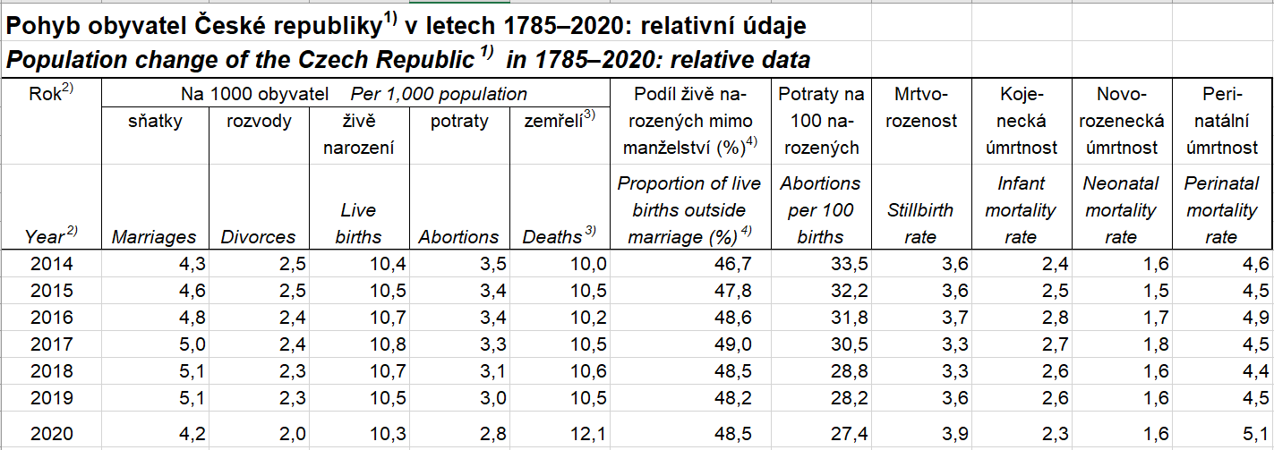
relativní ukazatele
Pohyb obyvatelstva

Slide 5
Základní typy Relativních ukazatelů
Ukazatele struktury
Ukazatele frekvence
Indexní čísla (indexy pro hodnocení časových řad)

Slide 6
Ukazatele struktury

Slide 7
Ukazatele frekvence

Slide 8
relativní ukazatele
Pohyb obyvatelstva

Slide 9
Indexy pro hodnocení časových řad

Slide 10
Indexy pro hodnocení časových řad
Dynamika změn a jejich zákonitosti
Grafické znázornění (zejm. u indexu s pevným základem)
Typy časových řad
okamžikové
intervalové
Srovnatelnost dat
územní, věcná, časová

Slide 11
Indexy pro hodnocení časových řad
Srovnání hodnot stejného ukazatele na stejném místě v jiném čase.
Časové řady – desetileté, pětileté, roční, půlroční, kvartální, měsíční.
Index s pevným základem (bazický index)
Základ (100 %) = první údaj v časové řadě
Index s pohyblivým základem (řetězový index)
Základ (100 %) = hodnota v předcházejícím období

Slide 12
Vývoj počtu narozených s VVV ČR v letech 1980 - 2010
Indexy pro hodnocení časových řad
Rok | Počet nar. s VVV (na 10000 ŽN) | Index s pevným základem (%) | Index s pohyblivým základem (%)
1980 | 157,0 | 100,0 | -
1990 | 172,4 | 109,8 | 109,8
2000 | 414,5 | 264,0 | 240,4
2010 | 433,0 | 275,8 | 104,5
Pozor na interpretaci indexu – změny v počtu
sledovaných vad apod.

Slide 13
Indexy pro hodnocení časových řad
Index s pevným základem
Základ (100 %) = první údaj v časové řadě
Vyjadřuje celkový trend časové řady
Stoupající, klesající, stacionární
Pravidelný, nepravidelný
Periodické kolísání (střídání růstu a poklesu v určitých cyklech)
Index s pohyblivým základem
Základ (100 %) = hodnota v předcházejícím období
Vyjadřuje tempo změn v čase
tzn. o kolik stoupla nebo klesla hodnota ukazatele vzhledem k předchozí hodnotě

Slide 15
Index s pohyblivým základem

Slide 16
Ukazatele pro hodnocení zdr. stavu
Demografická statistika
A: Velikost a složení populace
B: Demografické procesy
Statistika zdravotního stavu
A: Statistiky nemocnosti
B: Statistika úmrtnosti

Slide 17
STATISTIKA NEMOCNOSTI
Klasifikace nemocí
Ukazatele nemocnosti

Slide 18
Mezinárodní klasifikace nemocí
Mezinárodní klasifikace nemocí, 11. revize (MKN-11)
Mezinárodní klasifikace nemocí, 10. revize (MKN-10),
aktualizovaná verze 1. 1. 2018
Klasifikace nemocí (úrazů, vad, poruch, komplikací, léčebné péče atd.) do kapitol, podkapitol a skupin až po konkrétní jednotlivé dg.
22 kapitol, alfanumerické kódy
Statistické zpracování a srovnávání.

Slide 19
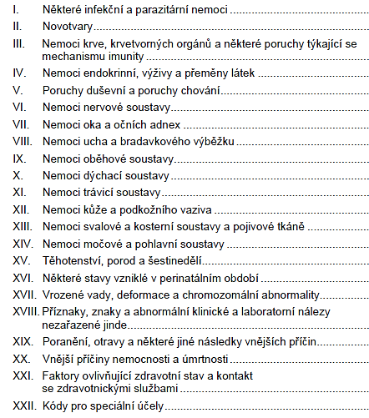

Slide 20
MKN-10:
Příklad: ZN horní třetina jícnu
II. Kapitola: Novotvary (C00-D48)
ZN trávicího ústrojí (C15-C26)
ZN jícnu C15
C15.3: ZN horní třetina jícnu

Slide 21
Mezinárodní klasifikace nemocí
Pomocí klasifikace se kódují:
Povinně hlášená onemocnění, důvody hospitalizace, příčiny smrti
Důvody poskytnutí ambulantních služeb a kontakt s nimi
Příčiny PN a invalidity, nemoci nebo stavy nebo povaha poranění a otrava

Slide 22
STATISTIKA NEMOCNOSTI
Statistika povinně hlášených nemocí
72 přenosných + 17 hromadně se vyskytujících nemocí
Statistika hospitalizovaných
příčiny a délka hospitalizace
Statistika pracovní neschopnosti
krátkodobá PN
dlouhodobá PN (invalidita)

Slide 23
Ukazatele zdravotního stavu založené na evidenci nemocí
Incidence
Počet nových případů nemoci za kalendářní rok (KR)
Počet nových případů nemoci na 1000 obyvatel za KR
Intenzita přibývání nových případů nemoci
Prevalence
Počet nemocných k určitému dni daného KR
Podíl nemocných v populaci k určitému dni daného KR (%)
Výskyt nemoci v populaci

Slide 24
Statistika nemocnosti
Přednosti
údaje pro popis zdravotního stavu
srovnávání, hodnocení trendů (vývoje v čase)
východisko pro počáteční fáze výzkumu (formulace pracovních hypotéz)
všeobecně dostupný a relativně levný zdroj informací
Nedostatky
fenomén ledovce
nekompletnost dat
neznámá správnost

Slide 25
Fenomén ledovce
Osoby, které navštíví zdravotnické zařízení.
Nemoc v latentní fázi.
Nemocní, kteří nenavštíví ZZ.
Trvalé následky nemocí - zdravotní handicapy.
Osoby, jež nemoc nevnímají.

Slide 26
STATISTIKA ÚMRTNOSTI

Slide 27
Význam statistiky Úmrtnosti
Charakter úmrtnosti obyvatelstva a jeho změny
Regionální rozdíly a jejich důvody
Trendy vybraných aspektů zdravotního stavu (např. kojenecká, novorozenecká a mateřská úmrtnost, výskyt infekčních onemocnění, úrazů a sebevražd)

Slide 28
STATISTIKA ÚMRTNOSTI
Statistika zemřelých
Statistika příčin smrti

Slide 29
STATISTIKA zemřelých
Úmrtnost
nepřímý ukazatel zdraví, protože o úmrtnosti nerozhoduje jen zdraví lidí, ale také mnohé jiné faktory, jako např. dostupnost a úroveň zdravotních služeb.
velmi spolehlivě ukazuje na to, kolik lidí umírá a v jakém věku.

Slide 30
STATISTIKA PŘÍČIN SMRTI
Správné vyplnění příčiny v LPM
Dobrá klasifikace příčin smrti a její vhodné využívání
Bezchybné kódování
Dobré zpracování dat a publikace
Adekvátní interpretace
Vyvození důsledků v oblasti péče o zdraví

Slide 31
Statistika ÚMRTNOSTI
ÚMRTNOST (mortalita) jako indikátor zdraví
List o prohlídce zemřelého

Slide 32
Statistika zemřelých
Přednosti
úmrtí je neopakovatelné, snadno rozpoznatelné (vs. nemoc)
lze přesně časově určit
lze měřit p-st výskytu úmrtí v populaci
statistickou jednotkou je osoba
dlouhodobé časové řady
mezinárodní srovnání
Nedostatky
pouze nemoci vedoucí ke smrti
informace o lidech, kteří nepatří do živé populace
neznámá spolehlivost (neznámá míra přesnosti „odhadu“ příčiny smrti, neznámá chybovost při vyplňování a kódování)

Slide 33
Ukazatele zdravotního stavu založené na evidenci úmrtí
Hrubá míra úmrtnosti
Standardizovaná úmrtnost
Specifická úmrtnost
Kojenecká úmrtnost
Ukazatele úmrtnosti kolem porodu
Střední délka života
Úmrtnost na určitou příčinu
Smrtnost

Slide 34
1. Hrubá míra úmrtnosti
počet zemřelých
střední stav obyv.
X 1000
= 11,2
Udává počet zemřelých na 1000 obyvatel středního stavu v daném časovém intervalu.

Slide 35
Údaje pro výpočet ukazatelů Rok 2022
Celkový počet obyvatel:
k 1. 7. 2022: 10 759 525 (z toho 5 480 948 žen)
Počet obyvatel k 1. 7. 2022:
- ve věku 0-14: 1 739 769
- ve věku 65+: 2 195 874
Počet ukončených těhotenství: 129 274
- z toho potratů: 27 598 (UPT 16 438)
Počet narozených: 101 676
- z toho živě: 101 299
- z toho mrtvě: 377
Počet žen v reprodukčním věku (15-49 let) k 1. 7. 2022: 2 345 977
Počet zemřelých: 120 219
Počet zemřelých do 1 roku: 230
Počet zemřelých do 28 dní (0-27): 125
Zdroj: ČSÚ
www.demografie.info: vzorečky pro výpočet ukazatelů

Slide 36
2. Standardizovaná úmrtnost
Přepočítaná hodnota hrubé úmrtnosti
Srovnávání úmrtností v populacích s rozdílnou věkovou strukturou
Udává počet zemřelých na 1000 obyvatel ve „standardu“ v daném časovém intervalu.

Slide 37
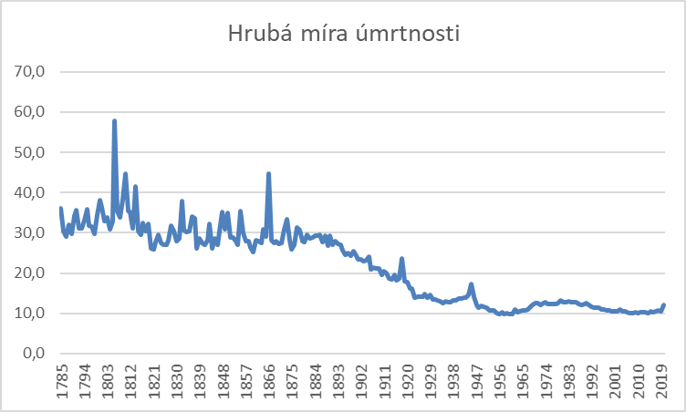
Zdroj: ČSÚ

Slide 38
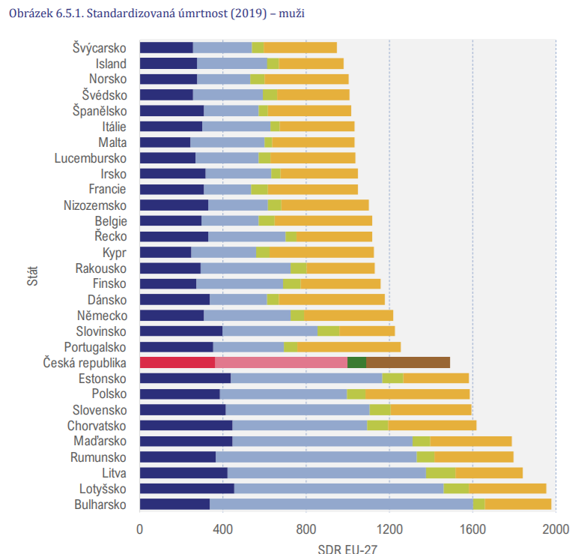
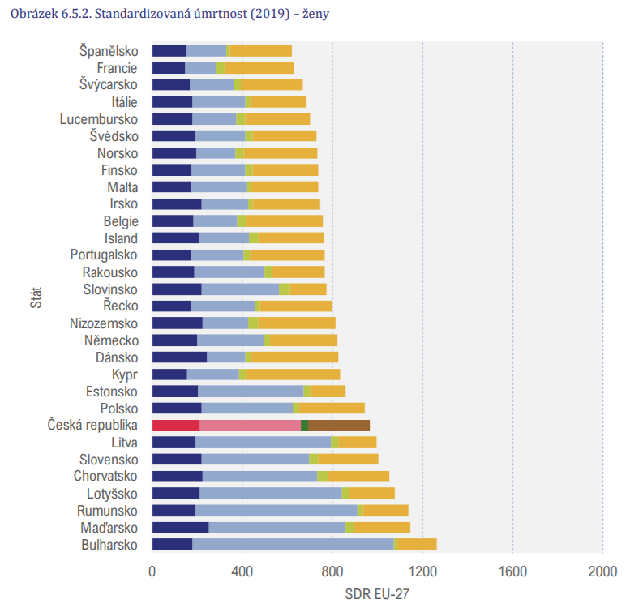
Zdroj: ÚZIS

Slide 39
3. Specifická úmrtnost
počet zemřelých ve věku x
střední stav obyv. ve věku x
za x se dosazuje buď konkrétní věk (20 let) nebo věková skupina (20-25 let).
X 1000
Udává počet zemřelých ve věku x, na 1000 obyvatel středního stavu ve věku x v daném časovém intervalu.

Slide 40
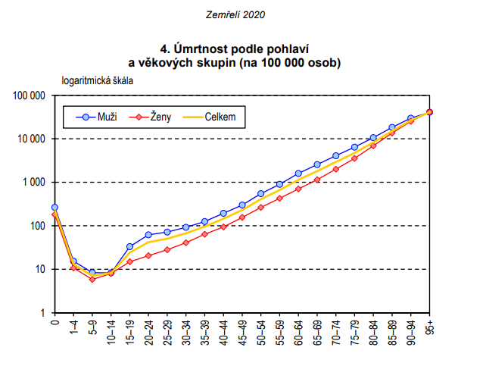
Zdroj: ÚZIS

Slide 41
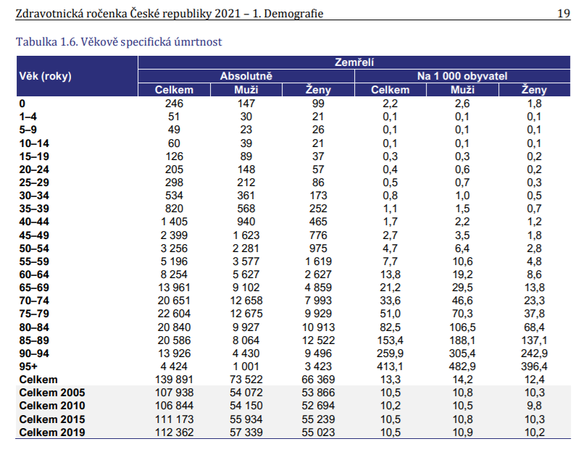
Zdroj: ÚZIS

Slide 42
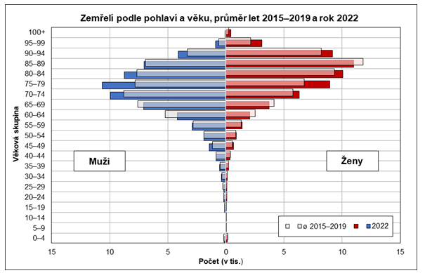
Stlačování úmrtnosti do vysokého věku

Slide 43
4. Kojenecká úmrtnost
počet zemřelých do 1 roku
počet živě narozených
Ukazatel zdravotního stavu i socioekon. poměrů
Další ukazatele úmrtnosti kolem porodu:
poporodní (0 – 2 dny)
časná (0 – 6 dnů)
novorozenecká (do 27 dnů)
ponovorozenecká (od 28 dnů do 1 roku)
perinatální (mrtvě narození + časná úmrtnost)
X 1000
= 2,3
Udává počet zemřelých dětí do 1 roku věku na 1000 živě narozených dětí v daném časovém intervalu.

Slide 44
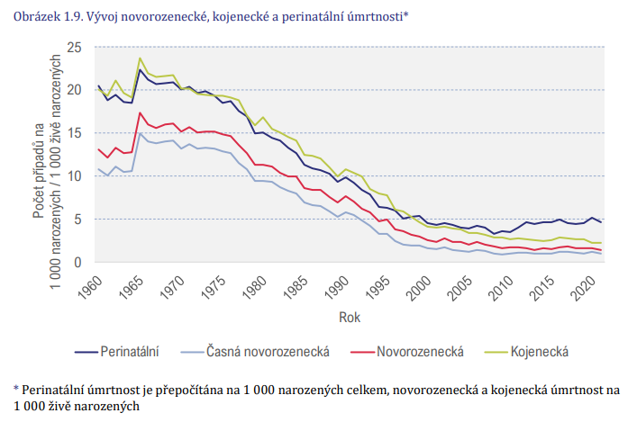

Slide 45
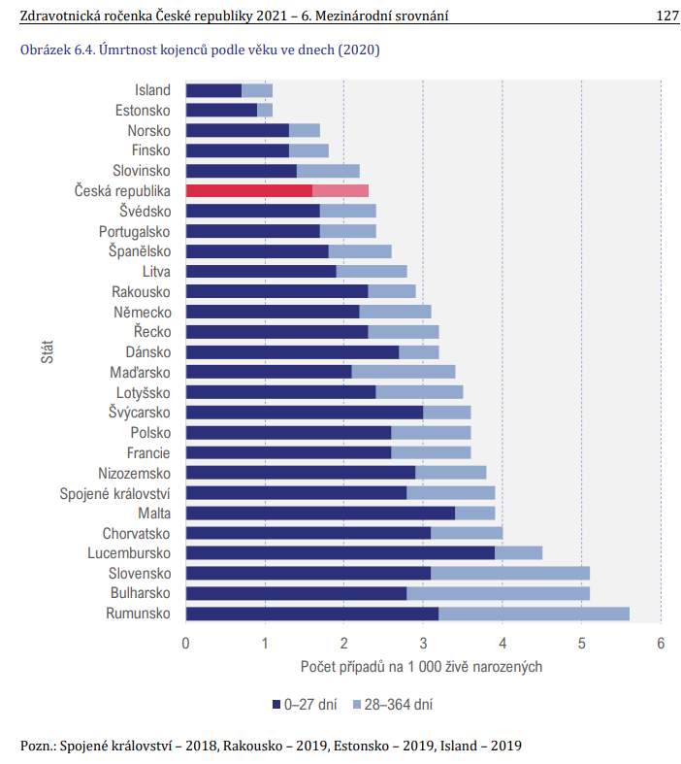

Slide 46
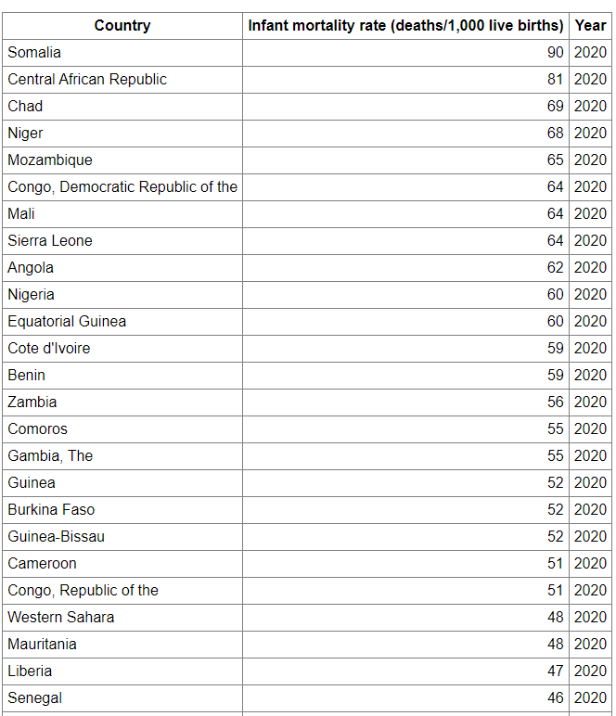
African Countries With The Highest Infant Mortality Rates

Slide 47
5. Střední délka života e_{x}
počet roků, který v průměru ještě prožije osoba pravě x-letá
ovšem za předpokladu,
že se po celou dobu jejího dalšího života nezmění specifické úmrtnosti zjištěné v roce, pro který jsou úmrtnostní tabulky vypočítány.
ukazatel úmrtnostních tabulek
hypotetický ukazatel

Slide 48
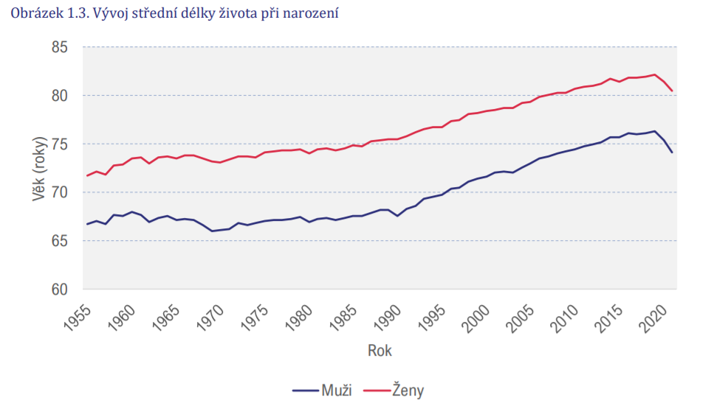
STŘEDNÍ DÉLKA ŽIVOTA
SDŽ v r. 2019: muži 76,3 let, ženy 82,1 let
SDŽ v r. 2020: muži 75,3 let, ženy 81,4 let
SDŽ v r. 2021: muži 74,1 let, ženy 80,5 let
SDŽ v r. 2022: muži 76,2 let, ženy 82,0 let

Slide 49
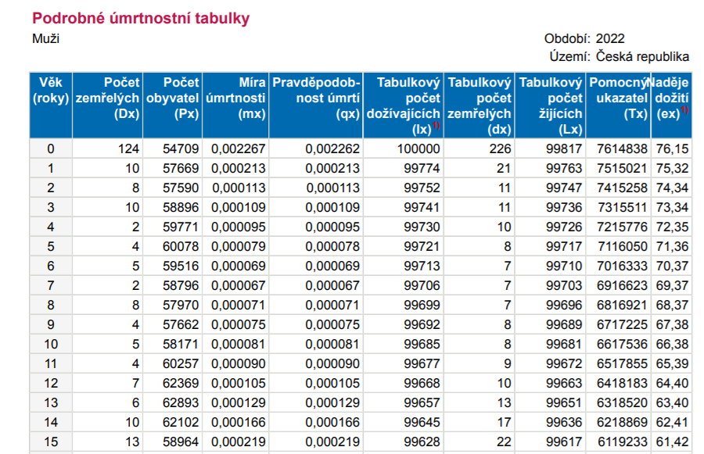

Slide 50
P-st 6letých, že zemřou před dosažením 6. narozenin
Kořen tabulky
Střední délka života
Specifická úmrtnost ve věku 5 roky (po vyrovnání)
Stř. stav obyv.
tabulkové pop.
Počet 5letých
ve skutečné pop.
Počet 5letých
v tabulkové pop.
Počet zemřelých ve skutečné pop.
Počet let, které prožijí 5letí dohromady
Počet zemřelých
v tabulkové pop.

Slide 51
5. Střední délka života e_{x}
velmi dobrý indikátor úrovně úmrtnosti v dané populaci v daném roce
není závislá na počtech narozených v minulosti ani na věkové struktuře obyvatelstva ⇨ lze ji přímo použít pro srovnání úmrtnosti v různých zemích či regionech
její vývoj v čase charakterizuje vývoj úmrtnosti
průměr se vychyluje směrem k extrémním hodnotám, proto je SDŽ výrazně ovlivněna kojeneckou úmrtností.

Slide 52
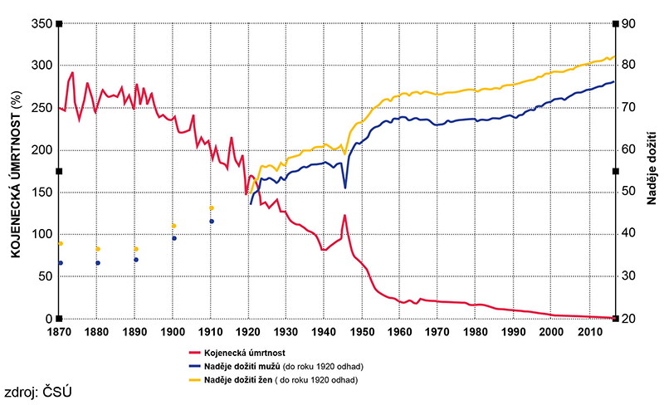
Naděje dožití a kojenecká úmrtnost, ČR

Slide 53
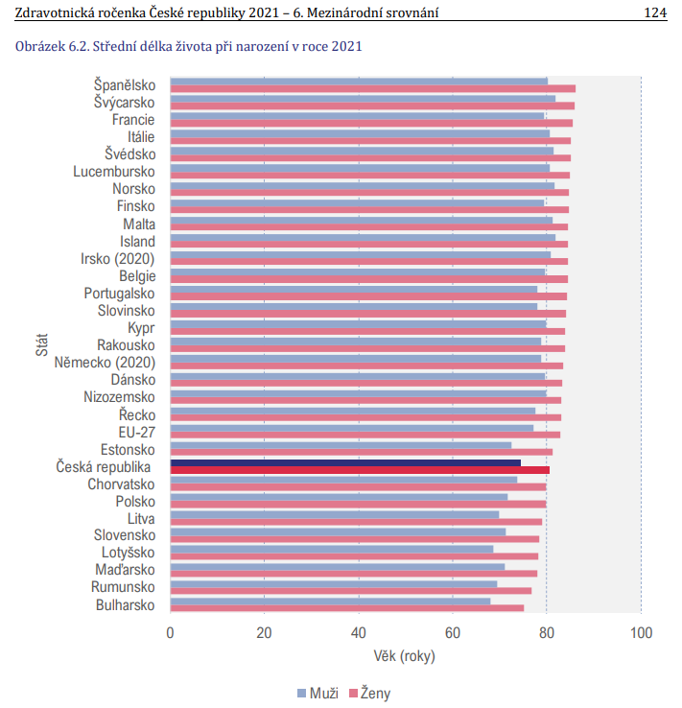

Slide 54
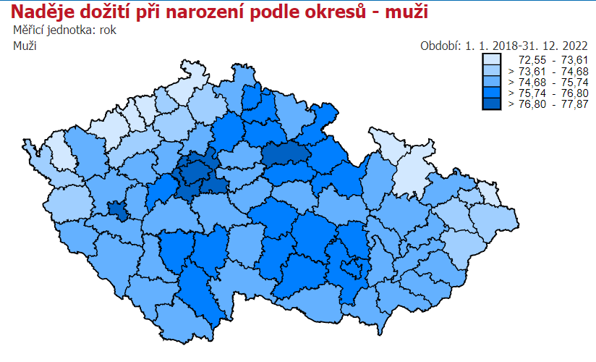

Slide 55
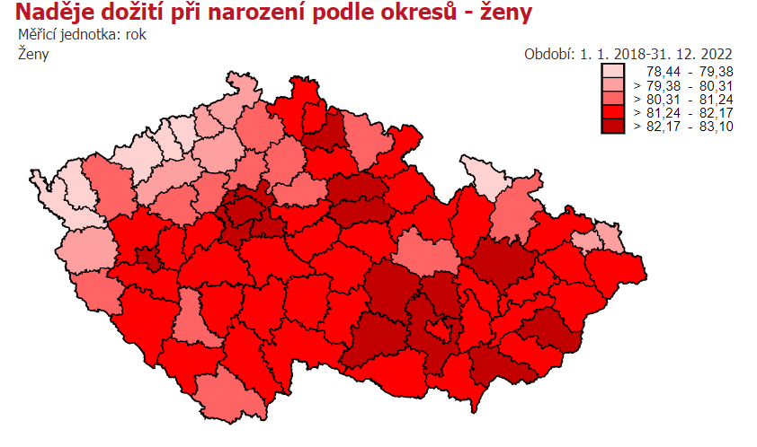

Slide 56
statistika příčin smrti
Struktura zemřelých podle příčin smrti
Klasifikace příčin smrti podle MKN
Podle pohlaví a věku
Srovnávání
Standardizace úmrtnosti podle příčin smrti
Neznámá přesnost

Slide 57
6. Úmrtnost na určitou příčinu
počet úmrtí na určitou nemoc
střední stav obyvatelstva
souvisí jak s mírou výskytu onemocnění v populaci, tak s klinickou závažností onemocnění
X 1000
Udává počet zemřelých na určitou nemoc v daném časovém intervalu, na 1000 obyvatel středního stavu

Slide 58
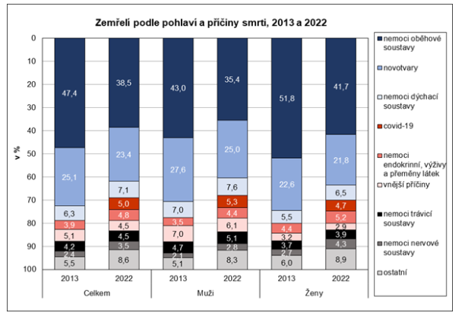
Zdroj: ČSÚ

Slide 59
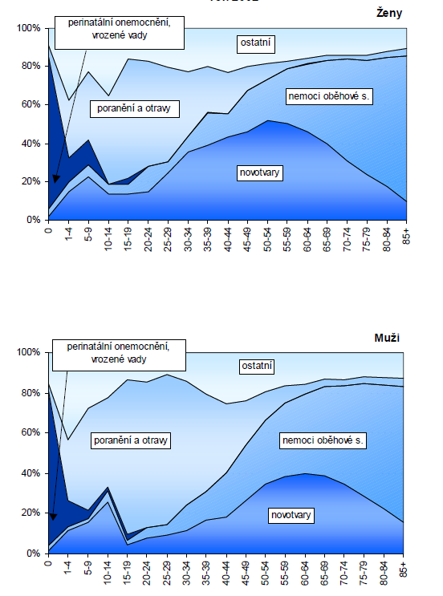
HLAVNÍ PŘÍČINY SMRTI (2022)
r. 2020:
První základní příčinou smrti zůstala ischemická choroba srdeční, které podlehlo 19 171 lidí.
Covid-19 byl druhou nejčastější základní příčinou úmrtí, podlehlo mu 10 539 lidí, tedy více než 8 % zemřelých.
Zdroj: ÚZIS a ČSÚ

Slide 60
7. Smrtnost
počet úmrtí na určitou nemoc
výchozí počet nemocných na tutéž nemoc
posuzování klinické závažnosti nemoci nebo úspěšnosti léčby
smrtnost a úmrtnost určité nemoci
Např. tetanus má vysokou smrtnost, ale nízkou úmrtnost, u IM je to naopak.
X 100 (%)
Udává podíl zemřelých na určitou nemoc v daném časovém intervalu, z celkového počtu lidí se stejnou nemocí na počátku daného časového intervalu.

Slide 61
Úmrtnost X smrtnost x smrtelnost
Úmrtnost podle příčiny smrti = počet zemřelých na danou nemoc na 1000 obyvatel středního stavu.
Smrtnost = podíl zemřelých na danou nemoc z celkového počtu nemocných.
Smrtnost a úmrtnost určité nemoci
Někdy se v české demografii rozlišuje smrtnost (letalita) = úmrtnost na určitou příčinu a smrtelnost (fatalita) = smrtnost.

